Slide 1
Interruptor Termo-magnético
Es un dispositivo que nos permite conectar o desconectar la alimentación ya sea en condiciones normales o anormales (de falla), además de proveernos de protección (térmica y magnética ).

Slide 2
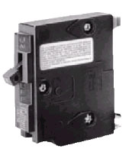
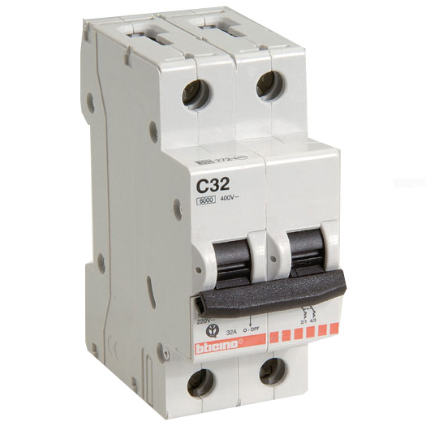
CARACTERISTICAS
DE PROTECCION
Un cortocircuito se produce cuando la resistencia de un circuito eléctrico es muy pequeña, provocando que el valor de la corriente que circula sea excesivamente grande, debido a esto se puede llegar a producir la rotura de la fuente o la destrucción de los cables.
Veamos con un ejemplo:
Las principales características de protección contra corto circuito y sobrecarga.

Slide 3
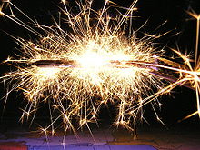
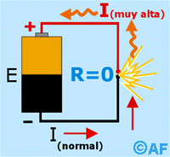
Corto Circuito
Es producido por la unión accidental de dos cables o conductores de polaridades diferentes. Esto provoca una elevación brusca de la intensidad de la corriente y un incremento violentamente excesivo de calor en el cable.

Slide 4
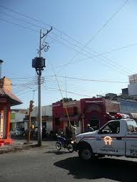
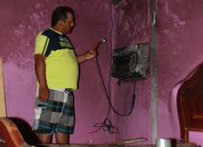
La temperatura que produce el incremento de la intensidad de corriente en ampere cuando ocurre un cortocircuito es tan grande que puede llegar a derretir el forro aislante de los cables o conductores, quemar el dispositivo o equipo de que se trate si éste se produce en su interior, o llegar, incluso, a producir un incendio.

Slide 5
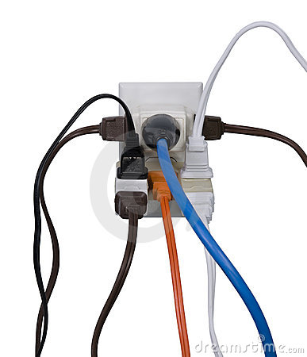
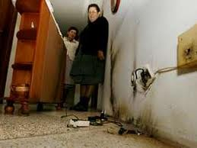
Sobrecarga
Se dice que en un circuito o instalación hay sobrecarga o está sobrecargada, cuando la suma de la potencia de los aparatos que están a él conectados, es superior a la potencia para la cual está diseñado el circuito de la instalación.
Cuando tu consumo en corriente eléctrica supera los límites establecidos en tu instalación o equipo eléctrico.

Slide 6
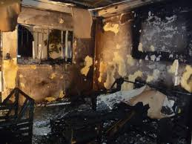

Cuando un circuito esta sobrecargado, los conductores se calientan y si continúa la misma situación, el material aislante se derretirá y quemara. Como la mayor parte del alambrado se encuentra por dentro de las paredes, no se necesita mucha imaginación para entender que se producirá un incendio.

Slide 7
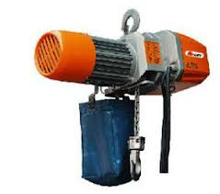
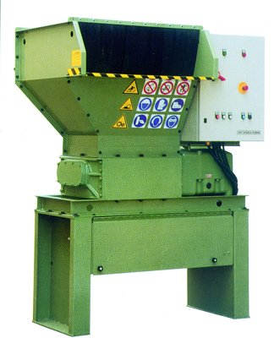
Ejemplo Real
Cuando te excedes en mantener en uso o encendidos muchos aparatos eléctricos, llega el momento que rebasas el límite de consumo y fundes los fusibles por exceso de corriente consumida se refleja en calentamiento y por eso se derriten los fusibles.
Los motores eléctricos o aparatos domésticos, que tienen un límite de peso (corriente eléctrica), para no exceder su propio consumo eléctrico, en algunos casos se bloquean o interrumpen.

Slide 8
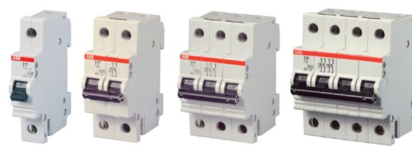
PRINCIPIO DE OPERACIÓN DEL TERMOMAGNETICO
Su principio de operación del dispositivo de disparo es del tipo termomagnético.

Slide 9
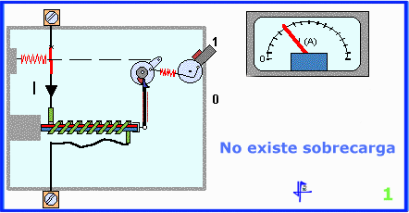
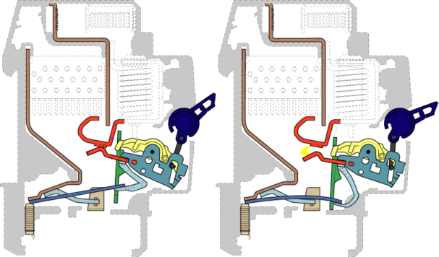
DISPARO TERMICO
La circulación de la corriente es a través de una tira bimetálica, la resistencia de la tira bimetálica desarrolla calor el cual origina que el bimetal se incline hasta que su movimiento sea lo suficiente para activar el mecanismo y permitir que el interruptor opere.

Slide 10
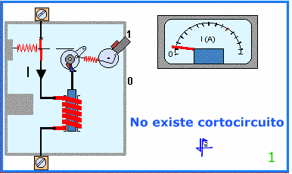
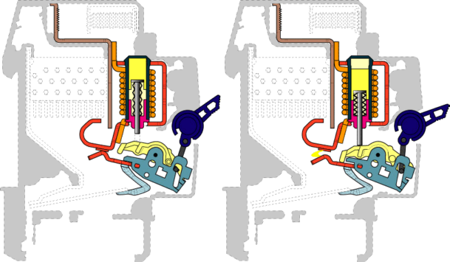
DISPARO MAGNÉTICO
Para grandes corrientes de falla se adiciona un solenoide magnético que es el camino de la corriente a través del interruptor, este atrae una armadura magnética para provocar el disparo del interruptor.

Slide 11
CARACTERÍSTICAS DE TERMOMAGNÉTICOS (Curvas de Disparo)
Más antiguos Normalizados Límites de
EN 60898 y 60947 desconexión
L ................................................................................... ... Entre 2,4 y 3,5 In
U ......................................................................................Entre 3,5 y 8,0 In
G ......................................................................................Entre 7,0 y 10 In
B .............................. Entre 3 y 5 In
C ............................... Entre 5 y 10 In
D ................................Entre 10 y 20 In
MA ........................... Fijo a 12 In
Z ................................Entre 2,4 y 3,6 In
ICP-M ..................................................................................Entre 5 y 8 In

Slide 12
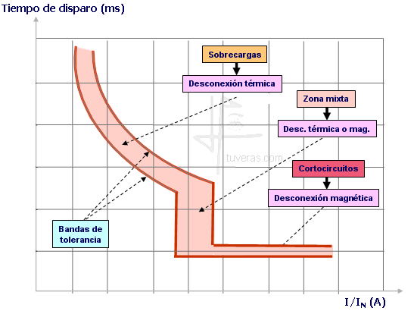

Slide 13
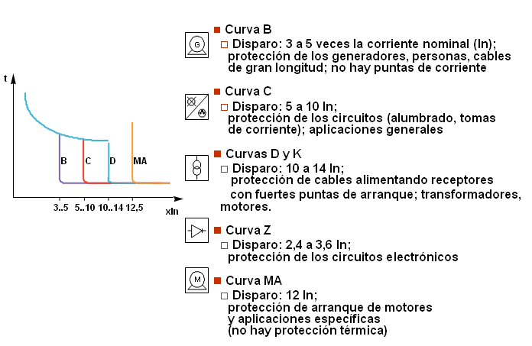
Curvas de Disparo

Slide 14
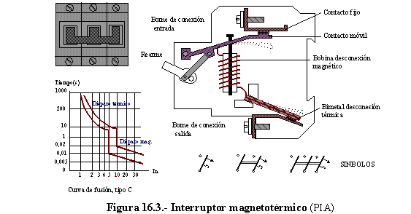
Partes de Termomagnético

Slide 15
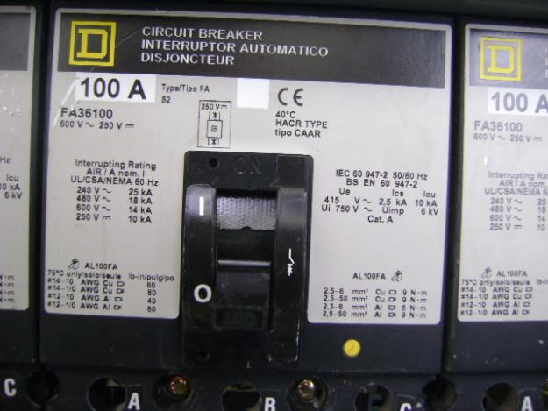
Capacidad Interruptiva
Es la máxima capacidad de corriente que corto circuito que puede ser interrumpida sin que el interruptor sufra daño físico alguno.

Slide 16
APLICACIONES
Los interruptores con corrientes nominales desde 15 hasta 100A, tienen importantes aplicaciones en combinación con arrancadores, centros de control de motores, tableros de distribución y control, protección en máquinas y herramientas, así como en la protección de circuitos de distribución y fuerza.

Slide 17
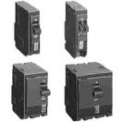
Clasificación de los Termomagnéticos
Se clasifican según el numero de polos:
Unipolares, bipolares, tripolares y tetrapolares. Estos últimos se utilizan para redes trifásicas con neutro.

Slide 18
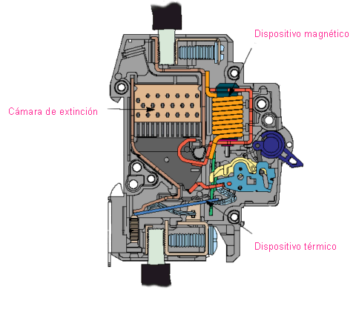
Gracias y Buena Suerte

